Slide 1


Городское методическое объединение
«Поддержка детской инициативы и самостоятельности, в том числе детей с ОВЗ»
Рекомендации
для проведения
«Клубного часа» в ДОО
Мамбетова А.В., старший воспитатель
Козлова Л.В., педагог – психолог
МДОАУ «Детский сад № 96 г. Орска»

Slide 2

Клубный час» (Гришаева Н.П.) – современная технология социализации дошкольников
Позволяет повысить показатели познавательного и социально-коммуникативного развития детей, комфортности их пребывания в образовательном пространстве ДОО.

Slide 3
Для того, чтобы «Клубный час» в Вашем детском саду прошел более интересно, рекомендуем воспользоваться полезными рекомендациями
при организации данного мероприятия:
1. Система «Красные кружки»
Каждому ребенку перед «Клубным часом» в его группе выдается маленькая сумочка. В неё кладется три красных бумажных кружка.
Она одевается через плечо, и с ней ребенок ходит в течение всего «Клубного часа». Кружки забирают, если ребенок не соблюдал правила «Клубного часа».
Если у ребенка забирают один кружок, он сразу идет в группу, но не пропускает следующий «Клубный час».
Если же забирают два, три кружка, то ребенок пропускает следующий «Клубный час».

Slide 4

Для того, чтобы «Клубный час» в Вашем детском саду прошел более интересно, рекомендуем воспользоваться полезными рекомендациями
при организации данного мероприятия:
2. «Дети-волонтеры»
В старших группах можно назначить волонтерами 2-3 ребенка. Педагоги их готовят к проведению небольшой деятельности в младших группах (например, игра, танец, стихотворение, фокус, др.). Во время «Клубного часа» дети приходят в гости к малышам и проводят с ними тот номер, который подготовили.

Slide 5



Для того, чтобы «Клубный час» в Вашем детском саду прошел более интересно, рекомендуем воспользоваться полезными рекомендациями
при организации данного мероприятия:
3. «Знаки»
На ручку двери, куда ребенку можно или нельзя зайти, следует повесить значки красного или зеленого цвета.
стоп
МОЖНО

Slide 6




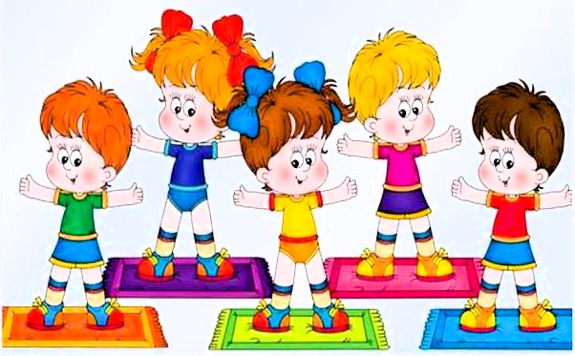

Для того, чтобы «Клубный час» в Вашем детском саду прошел более интересно, рекомендуем воспользоваться полезными рекомендациями
при организации данного мероприятия:
4. «Указатели»
Можно приклеить на стены коридора указатели с картинками изображения той деятельности, которая ожидает ребенка, чтобы ему было легче ориентироваться в пространстве детского сада.

Slide 7

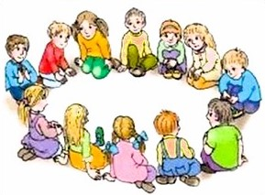
Для того, чтобы «Клубный час» в Вашем детском саду прошел более интересно, рекомендуем воспользоваться полезными рекомендациями
при организации данного мероприятия:
5. «Круг рефлексии»
Где ты был?
Что тебе запомнилось?
Хочешь ли ты ещё раз туда пойти и почему?
Планировал ли ты перед «Клубным часом» куда-то пойти?
Удавалось ли соблюдать правила, если нет, то почему?
Смог ли ты осуществить то, что планировал, и если нет, то почему?

Slide 8
Для того, чтобы «Клубный час» в Вашем детском саду прошел более интересно, рекомендуем воспользоваться полезными рекомендациями
при организации данного мероприятия:
6. «Таблица для фиксации проблем»
В кругу рефлексии воспитатель фиксирует проблемы, возникающие у детей в процессе проведения «Клубного часа» и обсуждает их с детьми и родителями (в подходящее для этого время), находя пути решения в совместной деятельности.
Для удобства фиксации возникших проблем рекомендуем использовать таблицу для фиксации проблем.
Имя ребенка | Хочешь ли ты ещё пойти в гости в другие группы на «Клубном часу»? | Планировал ли ты перед «Клубным часом» куда-то пойти? | Смог ли ты осуществить то, что планировал? | Удалось ли соблюдать правила?

Slide 9

Спасибо за внимание! Успехов в профессиональной деятельности!

